Slide 1

Aplicație pentru extragerea și indexarea conținutului din documente scanate
ROMÂNIA
ACADEMIA TEHNICĂ MILITARĂ “FERDINAND I”
FACULTATEA DE SISTEME INFORMATICE ȘI SECURITATE CIBERNETICĂ
Coordonator științific
Lector Dr. Ing. Stelian SPÎNU
Absolvent
Sd. Plt. Alin-Romeo TUDOSE
București
sesiunea iulie 2021

Slide 2
Cuprins
Obiective
State of the art
Contribuții personale
...
Încercați să includeți în prezentare cât mai puțin text (doar câteva idei pentru a ști de la ce porniți discursul) și cât mai multe elemente grafice (figuri, diagrame, tabele, etc.) aferente proiectului
Aplicație pentru extragerea și indexarea conținutului din documente scanate
Sd. Plt. Alin-Romeo TUDOSE

Slide 3
Obiective
Realizarea unei aplicații software ce va realiza în mod automat extragerea informațiilor din documente formatate
Realizarea recunoașterii scrisului de mână la nivel de caracter, și asamblarea acestora înapoi în cuvinte
Stocarea informațiilor în baza de date pentru permanență
Implementarea unei interfețe web prin care se realizează accesul la funcționalitățile aplicației
Aplicație pentru extragerea și indexarea conținutului din documente scanate
Sd. Plt. Alin-Romeo TUDOSE

Slide 4
State of the art
Modelul propus de A. Graves și J. Schmidhuber
Clasificare la nivel de caracter
Rețele neuronale multidimensionale, folosind straturi LSTM;
Clasificare temporală conexionistă;
Acuratețe de 91.4% la recunoașterea caracterelor arabe.
Modelul propus de H. P. Indiran
Clasificare la nivel de cuvânt, folosind CNN;
Apare problema dicționarului;
Clasificare la nivel de caracter, folosind RNN împreună cu CNN;
Acuratețe de 99%.
Aplicație pentru extragerea și indexarea conținutului din documente scanate
Sd. Plt. Alin-Romeo TUDOSE

Slide 5
State of the art (2)
Modelul propus de A. Poznanski și L. Wolf
Estimarea profilului unui cuvânt folosind frecvența monogramelor, digramelor și a trigramelor.
CNN bazat pe arhitectura VGG
Recunoaștere la nivel de cuvânt;
Apare problema dicționarului;
Acuratețe de 95% pe seturile de date IAM, SVT, RIMES.
Aplicație pentru extragerea și indexarea conținutului din documente scanate
Sd. Plt. Alin-Romeo TUDOSE

Slide 6
Contribuții personale
Reducerea dificultății recunoașterii scrisului de mână
Implementarea unui modul de preprocesare pentru extragerea caracteristicilor din documentele scanate
Testarea diferitelor arhitecturi de rețea pentru clasificare
Implementarea unei arhitecturi de rețea neconvenționale, și demonstrarea performanțelor acesteia.
Implementarea unei interfețe web ce facilitează accesul la funcționalitățile aplicației
Aplicație pentru extragerea și indexarea conținutului din documente scanate
Sd. Plt. Alin-Romeo TUDOSE

Slide 7
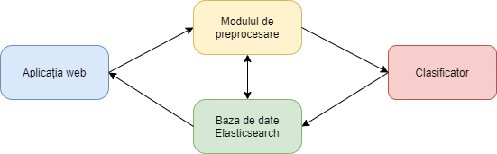
Descriere soluție
Arhitectura aplicației:
Modulul de preprocesare;
Clasificatorul;
Baza de date;
Interfața Web;
Aplicație pentru extragerea și indexarea conținutului din documente scanate
Sd. Plt. Alin-Romeo TUDOSE

Slide 8
Descriere soluție (2)
Modulul de preprocesare
Preprocesarea formularelor necompletate
PyTesseract OCR
Preprocesarea formularelor completate
Extragere pixeli
Segmentarea zonelor de interes folosind sume pe orizontală și verticală
În final, se obține câte o imagine de 32x32 cu fiecare caracter
Aplicație pentru extragerea și indexarea conținutului din documente scanate
Sd. Plt. Alin-Romeo TUDOSE

Slide 9
Descriere soluție (3)
Clasificatorul
Antrenat pe seturile de date NIST și UNIPEN
Rețele neuronale convoluționale
Separarea pe 3 modele, pentru text, cifre și mixt
Acuratețe de 99.74%, 99.3% și 96% pentru modelul numeric, text și, respectiv, mixt.
Aplicație pentru extragerea și indexarea conținutului din documente scanate
Sd. Plt. Alin-Romeo TUDOSE

Slide 10
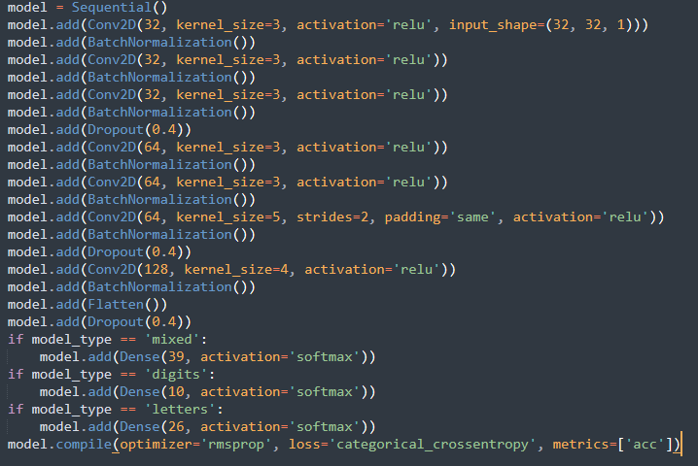
Descriere soluție (4)
Aplicație pentru extragerea și indexarea conținutului din documente scanate
Sd. Plt. Alin-Romeo TUDOSE

Slide 11

Descriere soluție (5)
Baza de date Elasticsearch
Bază de date nerelațională
Motor analitic de căutare
Informația este stocată sub formă de obiecte .json
Indecși de căutare
Structura bazei de date
Aplicație pentru extragerea și indexarea conținutului din documente scanate
Sd. Plt. Alin-Romeo TUDOSE

Slide 12
Descriere soluție (6)
Aplicația Web
JavaScript + CSS + HTML
Framework-ul Bootstrap pentru interactivitate și design
Server web ce rulează PHP
Bază de date MySQL redusă, pentru gestiunea utilizatorilor
API pentru interacțiunea cu Elasticsearch, clasificator, și modulul de preprocesare
Aplicație pentru extragerea și indexarea conținutului din documente scanate
Sd. Plt. Alin-Romeo TUDOSE

Slide 13
Tehnologii folosite
Keras, The Python Deep Learning API
Tesseract, motorul de OCR dezvoltat de Google
Elasticsearch
Bootstrap
Python
PHP
MySQL
JavaScript
CSS
HTML
Aplicație pentru extragerea și indexarea conținutului din documente scanate
Sd. Plt. Alin-Romeo TUDOSE

Slide 14
Rezultate testare
Metode de testare folosite:
Testare unitară
Testare de integrare
Testare de acceptanță
Performanțe generale mulțumitoare
Acuratețe de 90%
Timp de răspuns redus
Aplicație pentru extragerea și indexarea conținutului din documente scanate
Sd. Plt. Alin-Romeo TUDOSE

Slide 15
Concluzii
Aplicația realizată simplifică semnificativ procesul de digitalizare al documentelor fizice ce conțin scris de mână
O potențială metodă ușoară, eficientă și prietenoasă cu utilizatorii pentru gestiunea documentelor în viitor
Studiu de caz privind reducerea costurilor unei companii dacă se alege folosirea aplicației prezentate
Aplicație pentru extragerea și indexarea conținutului din documente scanate
Sd. Plt. Alin-Romeo TUDOSE

Slide 16
Aplicație pentru extragerea și indexarea conținutului din documente scanate
ROMÂNIA
ACADEMIA TEHNICĂ MILITARĂ “FERDINAND I”
FACULTATEA DE SISTEME INFORMATICE ȘI SECURITATE CIBERNETICĂ
Vă mulțumesc pentru atenție!
Coordonator științific
Lector Dr. Ing. Stelian SPÎNU
Absolvent
Sd. Plt. Alin-Romeo TUDOSE

